Slide 1
Культурное наследие Донбасса

Slide 2
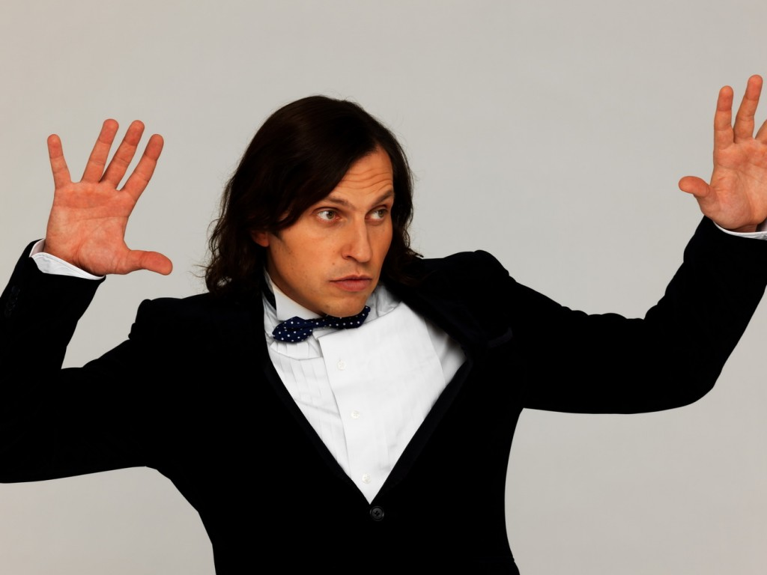
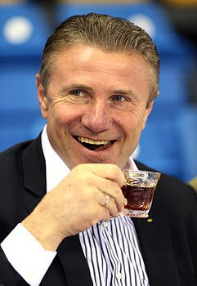
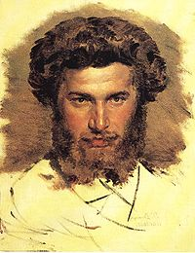
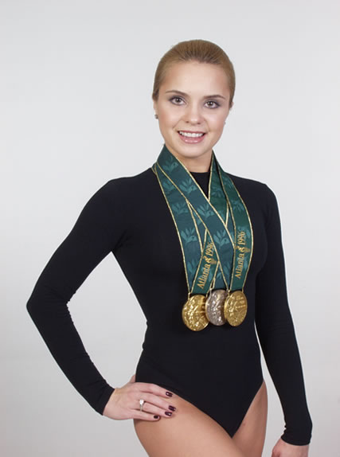

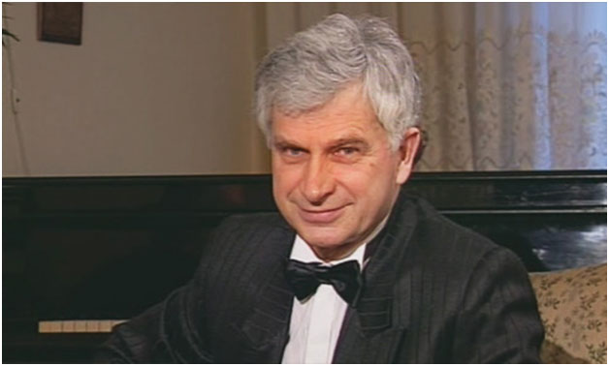
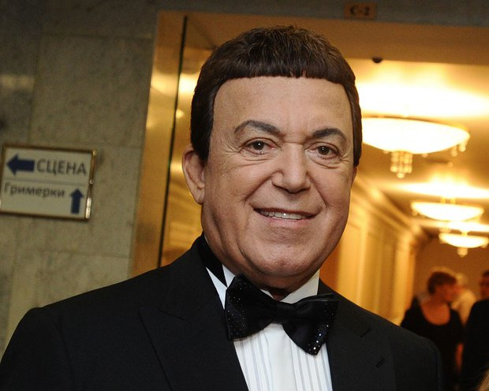

Slide 3
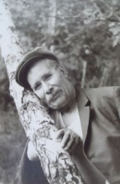
Грозный и могучий, наш край привлекал внимание многих писателей.
Первым действительно известным донбасским поэтом стал Павел Беспощадный
«Донбасс никто не ставил на колени, и никому поставить не дано».

Slide 4
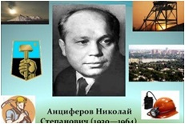
Одним из поэтов, прославлявших Донбасс, был Николай Степанович Анциферов.
Он очень любил Донбасс и гордился своей малой родиной и её тружениками-шахтерами.

Slide 5
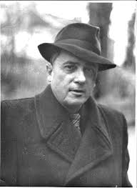
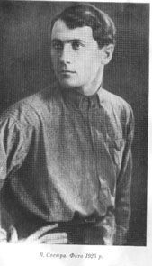
Владимир Сосюра
Родился в 1898 г. в г. Дебальцево, стал одним из 100 выдающихся лириков всех времён и народов по версии ЮНЕСКО.

Slide 6
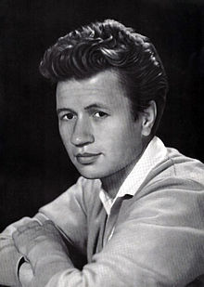
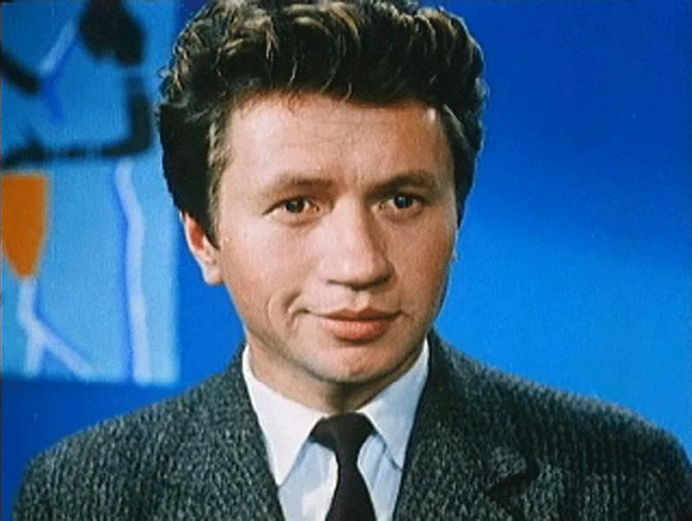
Леонид Быков-советский актёр, кинорежиссёр и сценарист.
Родился в 1928 году в с. Знаменское

Slide 7
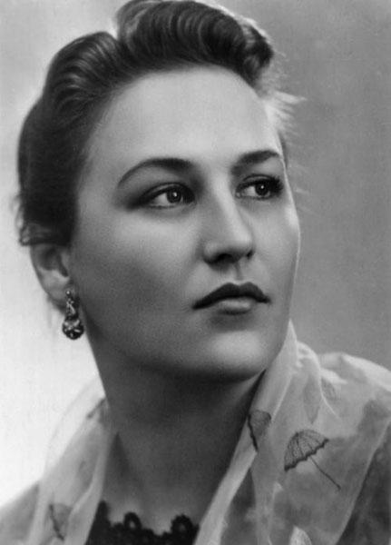
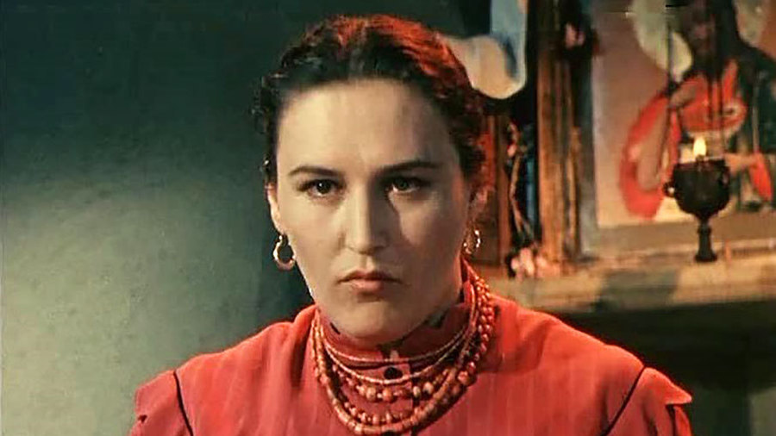
Нонна Мордюкова
Родилась в 1925 году в с. Константиновка.
Включена в
первую двадцатку
самых
выдающихся актрис XX века редакционным советом британской энциклопедии «Кто есть кто» («Who is Who»)

Slide 8
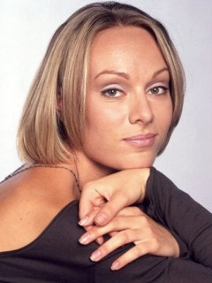
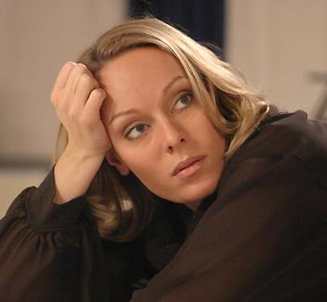
Ольга Ломоносова
родилась в 1978 году в г. Донецке
Звезда знаменитого сериала «Не родись красивой».

Slide 9
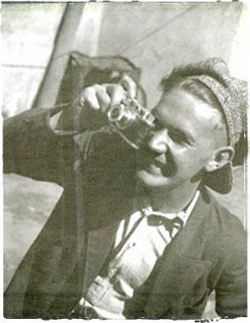
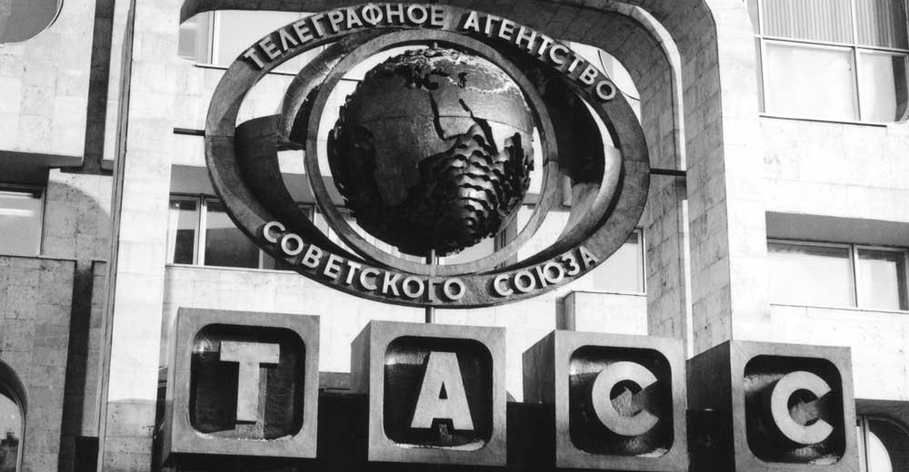
Евгений Халдей родился в Юзовке 23 марта 1917 г.

Slide 10
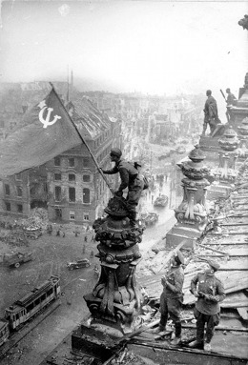
Знамя над Рейхстагом – самая знаменитая фотография времён ВОв и самый ценный экземпляр в портфолио Евгения Халдея.

Slide 11
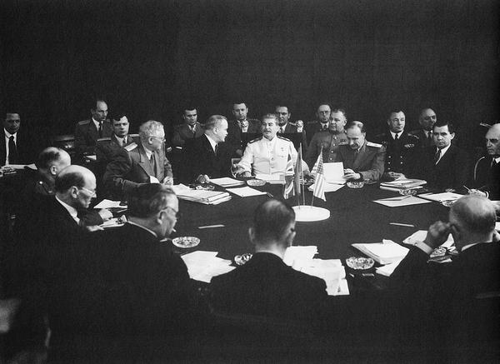
2 августа 1945 г. Е. Халдей снимал последнюю встречу «большой тройки» антигитлеровской коалиции в Потсдаме.

Slide 12
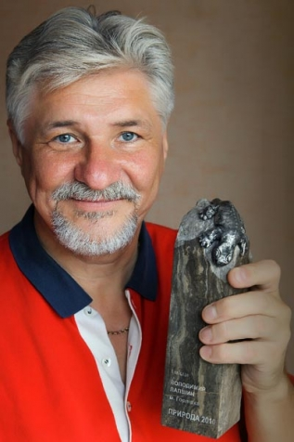
Член Национального Союза фотохудожников Украины, лауреат II Всесоюзного фестиваля народного творчества СССР, отличник народного образования УССР, победитель двух Национальных конкурсов фотографии в Украине, обладатель медали им. П.Н. Горлова III степени, обладатель множества международных наград и отличий, член Фотографического общества Америки – это далеко не полный перечень того, чего достиг в своей профессии наш земляк, горловчанин Владимир Лапшин.

Slide 13
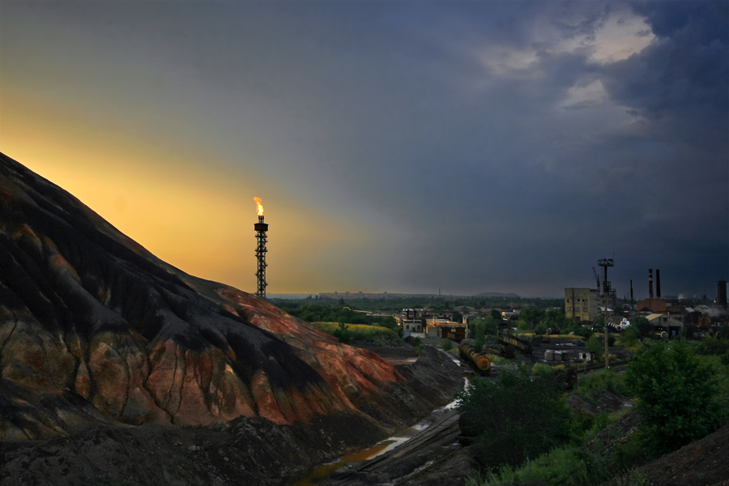
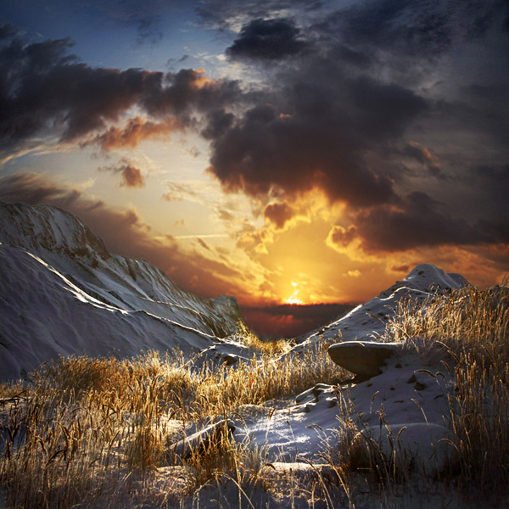
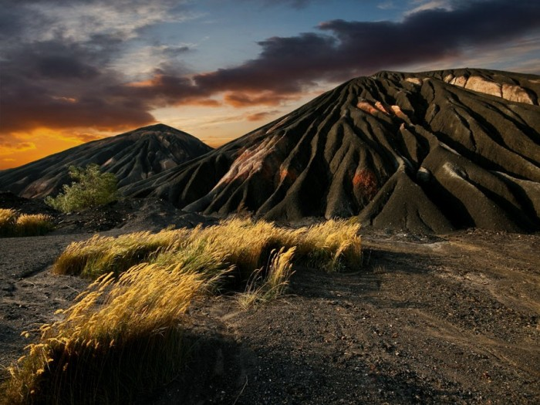

Slide 14
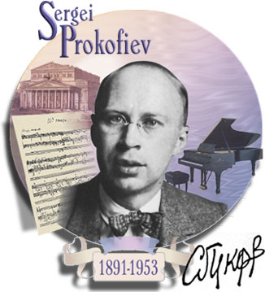
Прокофьев
Сергей
Сергеевич

Slide 15
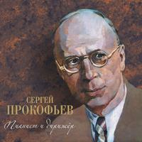
Награды и премии
шесть Сталинских премий
Ленинская премия
народный артист РСФСР
орден Трудового Красного Знамени

Slide 16
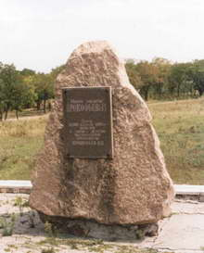
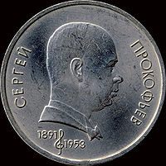
Юбилейная монета СССР, посвящённая С. С. Прокофьеву, 1991, 1 рубль
Мемориал на месте усадьбы,
в которой родился
Сергей Прокофьев

Slide 17
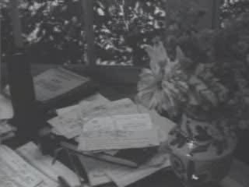

Slide 18
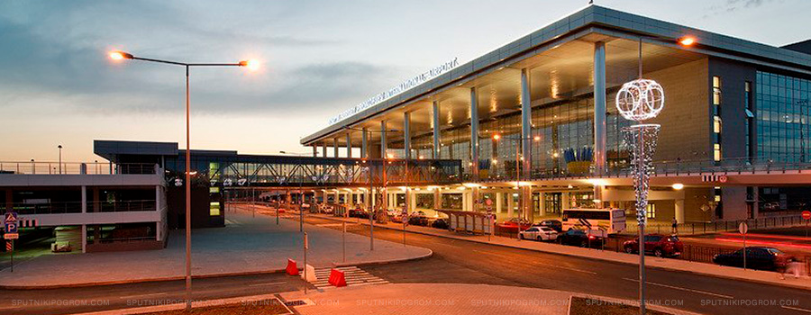
Донецкий аэропорт им. Сергея Прокофьева

Slide 19
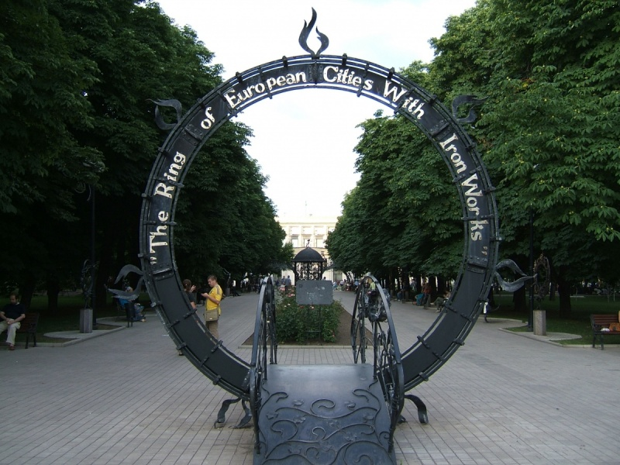
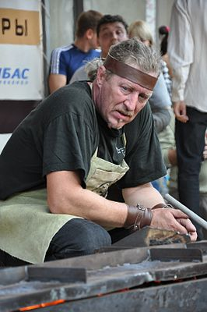
Парк кованых фигур
Инициатором создания парка является Виктор Бурдук – заслуженный деятель искусств, председатель гильдии кузнецов Донбасса

Slide 20
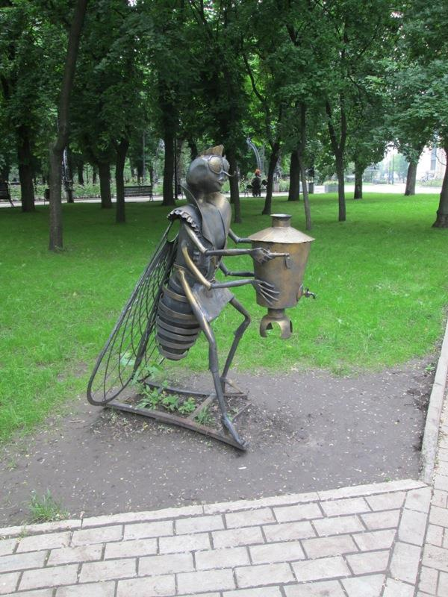
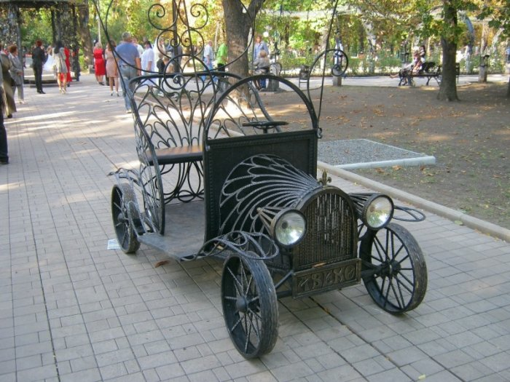
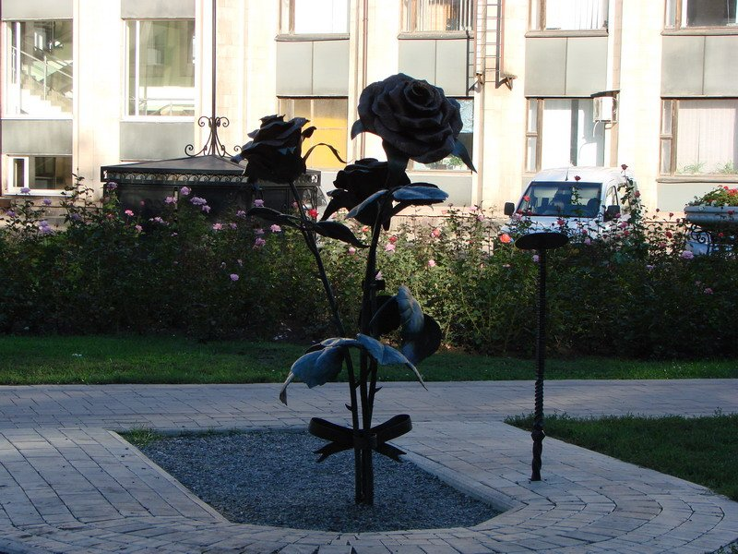
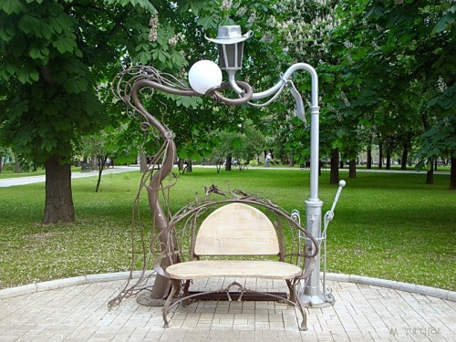

Slide 21
